Slide 1
Я работаю в дошкольной группе МАОУ «Усть-Эгитуйская средняя общеобразовательная школа» воспитателем, более 2-х лет. Играя с детьми, читая им литературные произведения, я вижу, что сказки для малышей – это нечто чудесное, волнующее, запоминающееся. «Сердце замирает у ребенка, – писал В.А.Сухомлинский – когда он слушает сказку».
Сказки служат для детей первым урокам нравственности и морали. В них добро всегда побеждает зло. Это настраивает ребенка на оптимистическое восприятие жизни, формируют положительные черты характера.
Сказки можно не только читать, но и обобщать и закреплять знания детей с помощью
практических заданий разной направленности:
Познавательной – направленность этого рода заданий заключена в определении названии и содержании сказок, выделении главных героев, нахождении персонажей по силуэтному профилю.
Математическая направленность сводится к тому, чтобы закрепить у детей навыки счета, различии геометрических фигур по характерным признакам (круг, квадрат, треугольник, прямоугольник), умении решать арифметические задачи.
Конструктивной – помогает развивать умение передавать форму объекта средствами конструктора.
Эмоциональной – развитие выразительности речи, сообразительности, фантазии в процессе отгадывания загадок.
Природный мир – такие задания расширяют представления об образе жизни животных, подводят к пониманию необходимости помощи живому существу.
Интерес к сказке не угас у современных детей, и я предлагаю новую версию использования фольклора в работе с малышами.

Slide 2
Название проекта: «Создание мультимедийного продукта по русской народной сказке «Теремок»».
Тема: «Путешествие в страну сказок».
Возраст воспитанников: 3 – 4 года.
Цели проекта: развитие речи детей, через знакомство с фольклором, русская народная сказка « Теремок».
Возможности использования:
в организованной образовательной деятельности
в театрализованной деятельности
в подготовке к творческому рассказыванию
в изобразительной деятельности,
в развитии устной речи (пересказ )
Оборудование:
компьютер;
мультимедийный проектор;
Колонки;
Форма работы с презентацией: фронтальная, групповая и индивидуальная.
Звуковые файлы прикреплены к презентации.

Slide 3
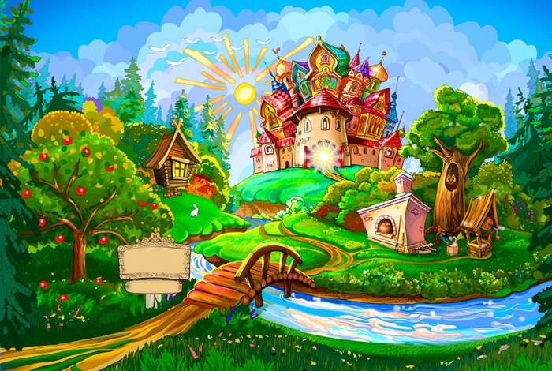
Путешествие в страну
Pedsovet.su
сказок
Презентацию выполнила
Цыденова Туяна Николаевна
Воспитатель дошкольной группы МАОУ «Усть-Эгитуйская СОШ»
РБ Еравнинский район, с.Усть-Эгита

Slide 4
Чтобы отправиться в путешествие надо отгадать загадки.
Вы готовы?

Slide 5

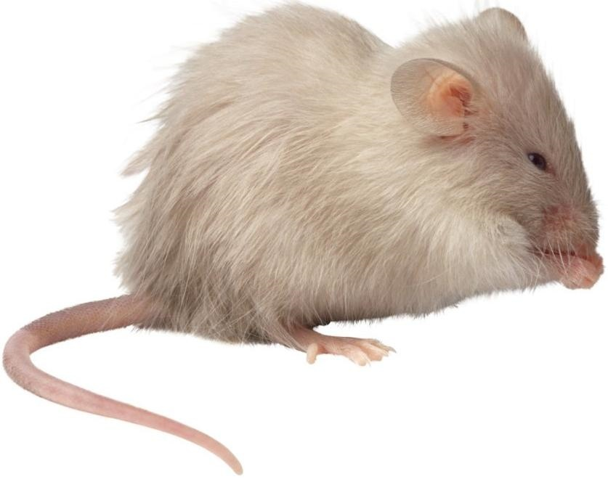
Загадки
Живет в норке, грызет корки.
Короткие ножки, боится кошки.

Slide 6
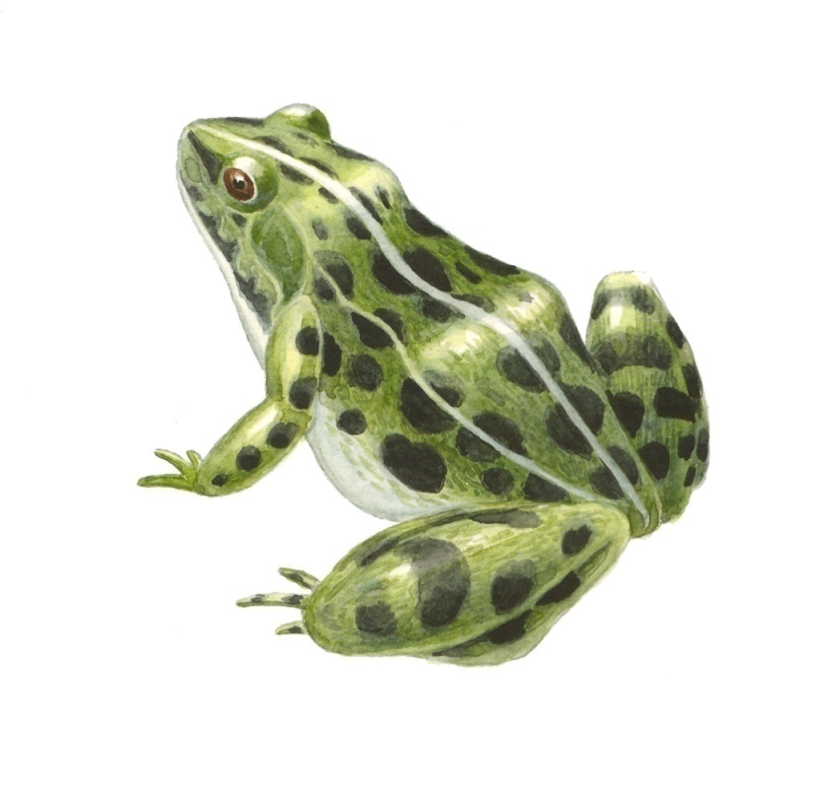
Скачет в траве, -
Глаза на голове,
Скользкая и мокрая,
Зеленая квакушка,
А зовут ее -...

Slide 7
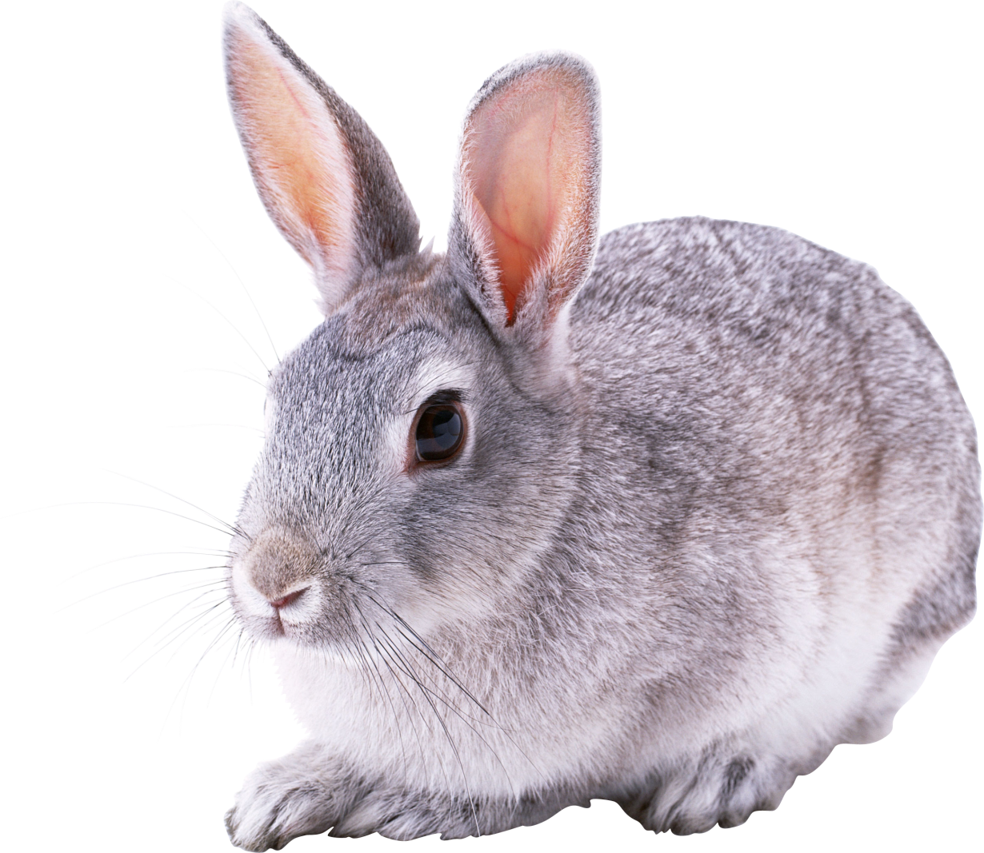
Комочек пуха, длинное ухо,
Прыгает ловко, любит морковку.

Slide 8
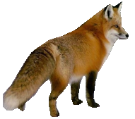
Хитрая плутовка, рыжая головка,
Хвост пушистый - краса!
А зовут ее...

Slide 9
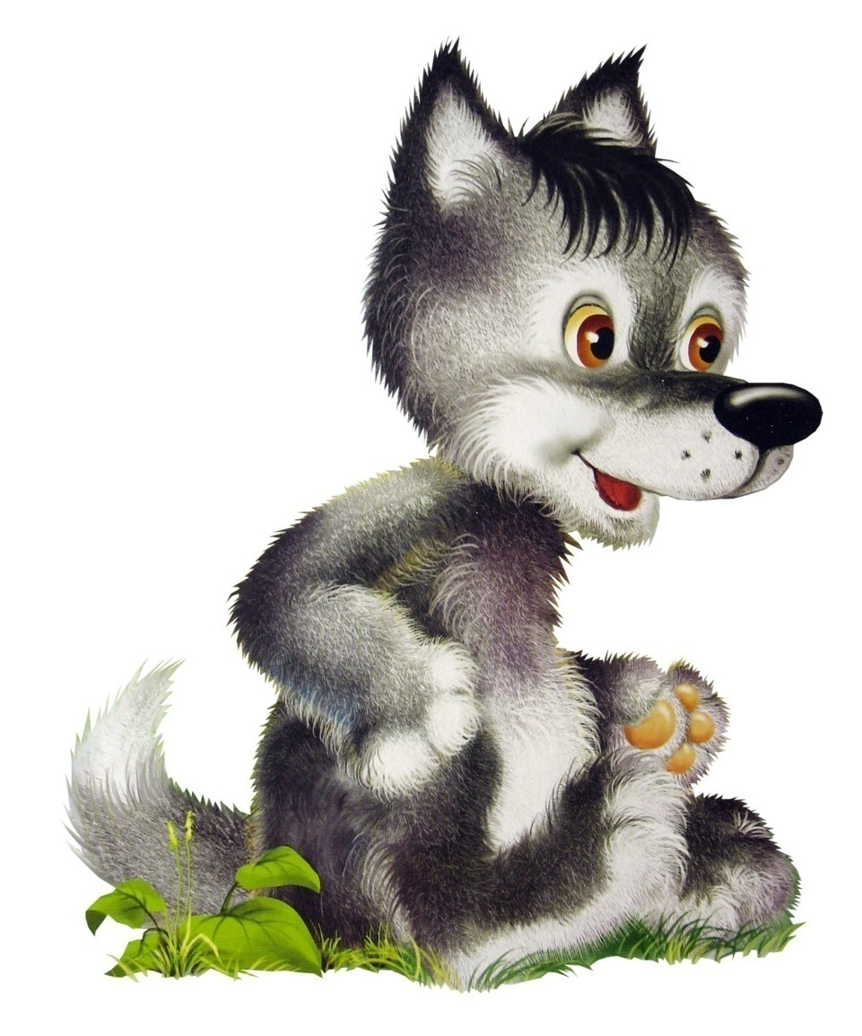
Дружбу водит лишь с лисой,
Этот зверь сердитый, злой.
Он зубами щёлк да щёлк,
Очень страшный серый ...

Slide 10
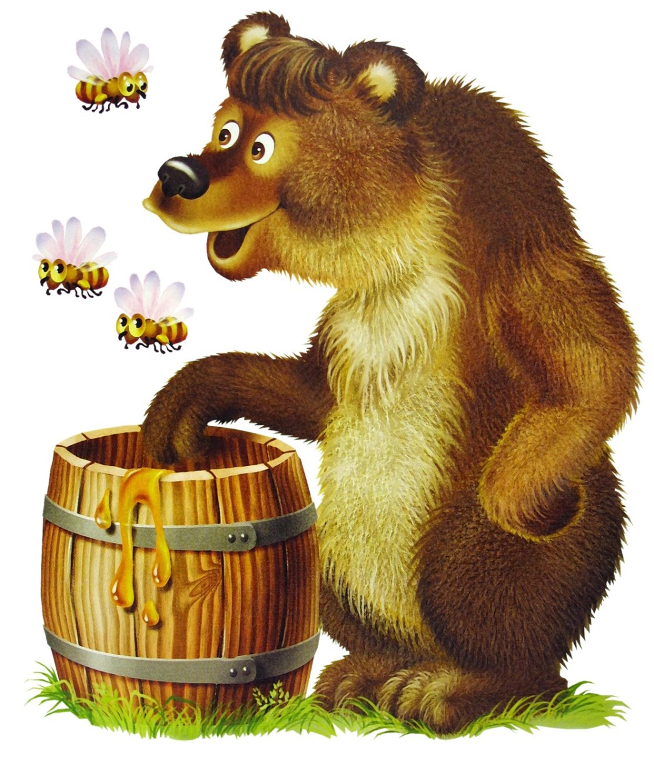
Летом ходит без дороги
Возле сосен и берез,
А зимой он спит в берлоге,
От мороза прячет нос.

Slide 11
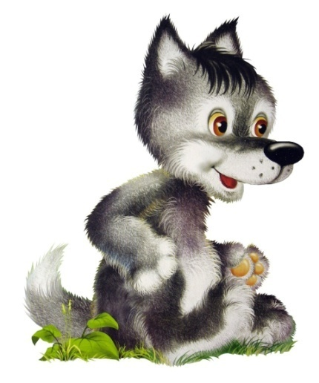


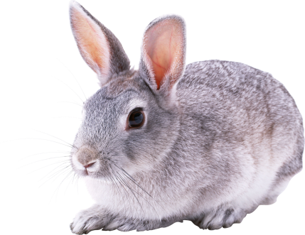

Вы отгадали загадки,
а теперь скажите из какой сказки эти герои?
Теремок

Slide 12
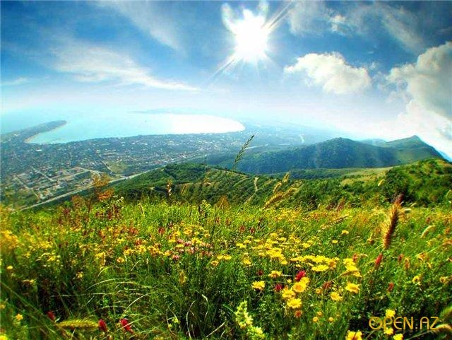
Русская народная сказка
Теремок

Slide 13
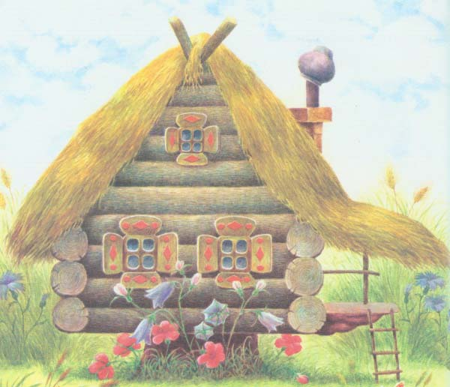
Стоит в поле теремок,
он не низок, не высок.

Slide 14
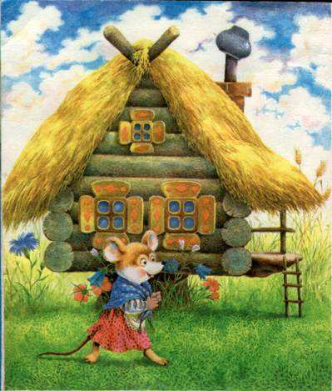
Бежит мимо Мышка-норушка.
Увидела теремок, остановилась и спрашивает:
– Кто в теремочке живёт? Кто в невысоком живёт?
Никто не отзывается.

Slide 15
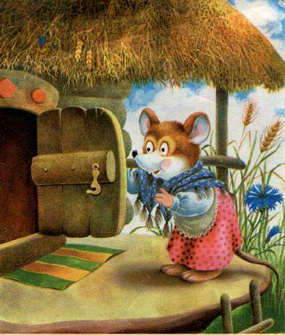
Вошла мышка в теремок и стала там жить

Slide 16
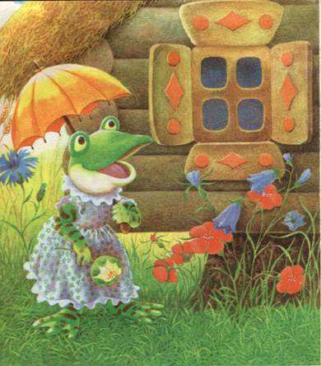
Прискакала к теремку Лягушка-квакушка и спрашивает:
– Кто в теремочке живет?

Slide 17
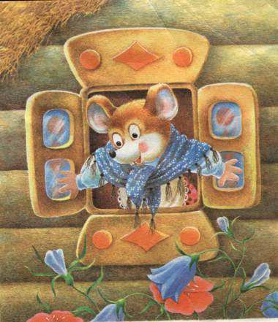
– Я, Мышка-норушка! А ты кто?

Slide 18
– А я Лягушка-квакушка.

Slide 19
- Иди ко мне жить!
Лягушка прыгнула в теремок и стали они вдвоем жить.

Slide 20
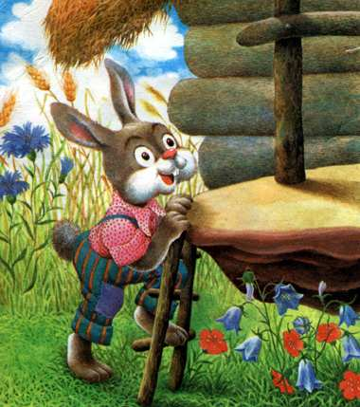
Бежит мимо Зайчик - побегайчик. Остановился и спрашивает:
– Кто в теремочке живёт? Кто в невысоком живёт?

Slide 21
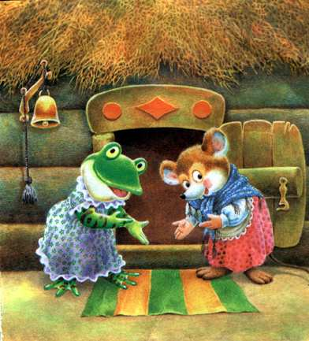
– А я Зайчик-побегайчик.
– Иди к нам жить!
– Я, Мышка-норушка!
– Я, Лягушка-квакушка!
– А ты кто?

Slide 22
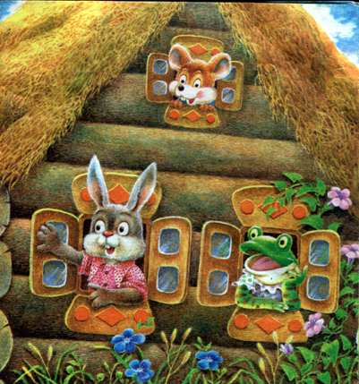
Заяц скок в теремок! Стали они втроем жить.

Slide 23
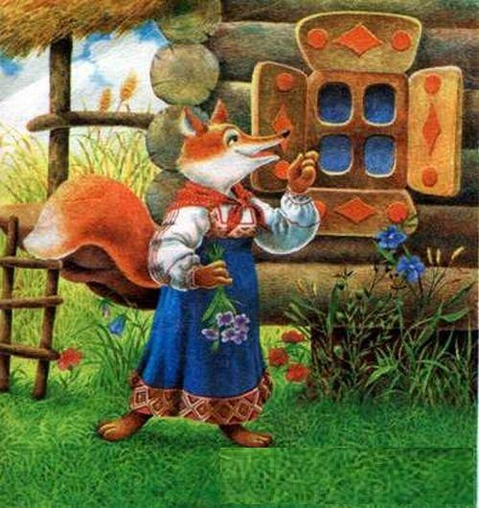
Идет мимо Лисичка-сестричка. Постучала в окошко и спрашивает:
– А кто в теремочке живёт?

Slide 24
– Я, Мышка-норушка.
– Я, Лягушка-квакушка.
– Я, Зайчик-побегайчик.
– А ты кто?

Slide 25
– А я Лисичка-сестричка.
– Иди к нам жить!
Забралась лисичка в теремок. Стали они вчетвером жить.

Slide 26
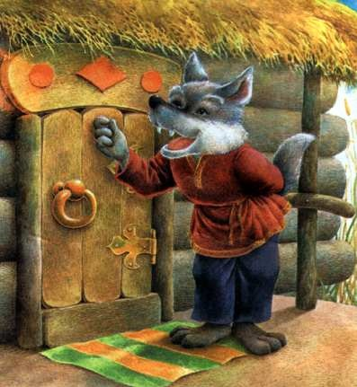
Прибежал Волчок-серый бочок, заглянул в дверь и спрашивает:
– Кто в теремочке живёт?

Slide 27
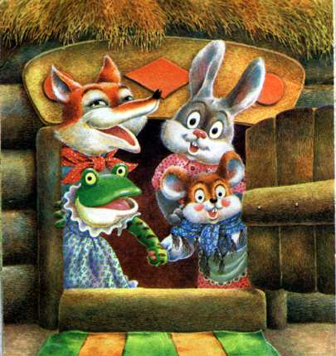
– Я, Мышка-норушка.
– Я, Лягушка-квакушка.
– Я, Зайчик-побегайчик.
– Я, Лисичка-сестричка. А ты кто?

Slide 28
– А я Волчок-серый бочок.
– Иди к нам жить!
Волк влез в теремок. Стали они впятером жить.
Вот они в теремке живут, песни поют.

Slide 29
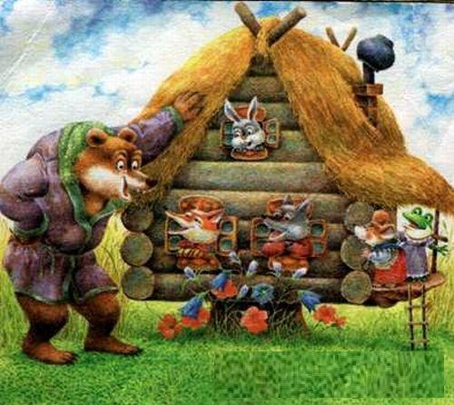
Вдруг идет мимо Медведь косолапый.
Увидел медведь теремок,
услыхал песни, остановился
и заревел во всю мочь:
– Кто в теремочке живёт?
– Я, Мышка-норушка.
– Я, Лягушка-квакушка.
– Я, Зайчик-побегайчик.

Slide 30
– Я, Лисичка-сестричка.
– Я, Волчок-серый бочок. А ты кто?
– А я Медведь косолапый.
– Иди к нам жить!

Slide 31
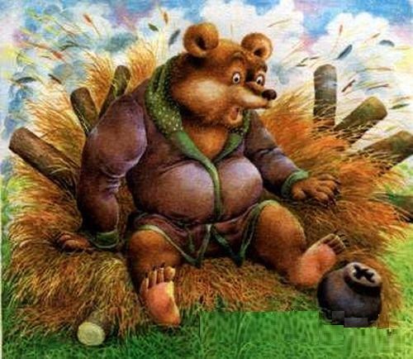
Медведь и полез в теремок.
Лез-лез, лез-лез – никак не может влезть и говорит:
– А я лучше у вас на крыше жить буду.
– Да ты нас раздавишь!

Slide 32
– Не-е, не раздавлю.
– Ну, тогда полезай!
Полез медведь на крышу и только уселся – трах-тарарах! Затрещал теремок и весь развалился.
Еле-еле успели все из него выскочить, все целы и невредимы.

Slide 33
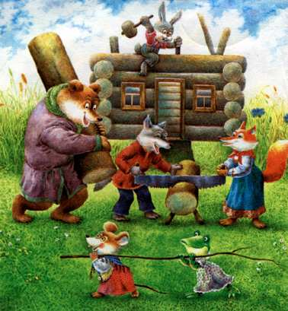
Принялись они бревна носить, доски пилить – новый теремок строить. Лучше прежнего построили!

Slide 34
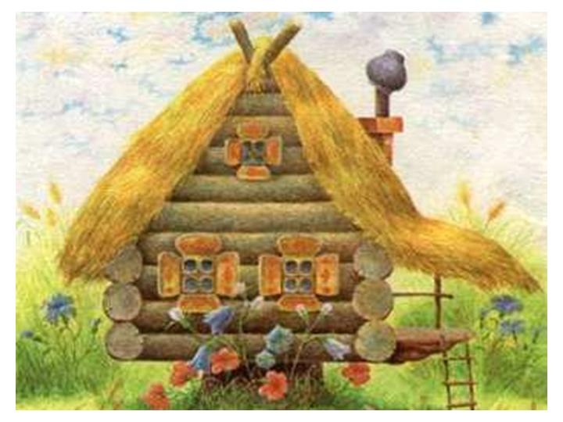

Slide 35
МОЛОДЕЦ!
Вот и сказочке конец,
а кто слушал -

Slide 36
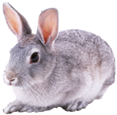

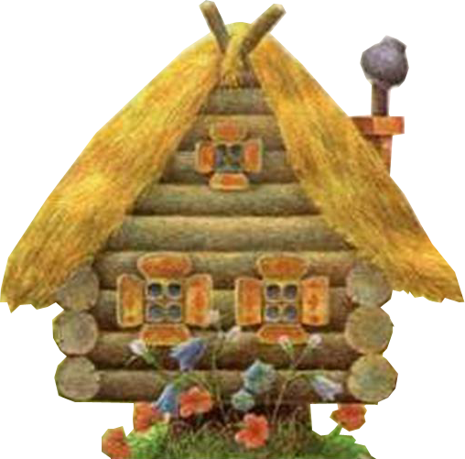
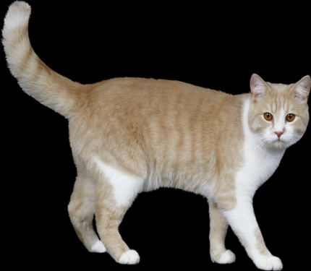
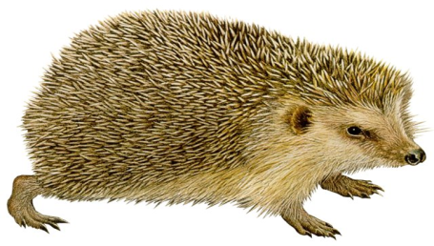
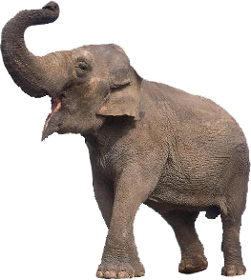

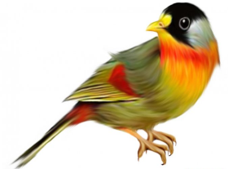
Кто поселился в тереме?

